Slide 1
Система адміністрування спортивних залів
Виконав: Клейменов Р. С.
Дипломний керівник: Ліхоузова Т. А.

Slide 2
Мета дипломного проекту
Створення зручної системи адміністрування спортивними залами гуртожитків НТУУ «КПІ» яка дозволить економити час студентам-користувачам та адміністратору зали.

Slide 3
Цілі дипломного проекту
створення клієнтської частини для оплати послуг та перегляду статистичних даних;
створення адміністративної частини для управління спортивною залою та веб-додатком в цілому;
створення АРІ для збереження даних;
створення зручних грошових звітів;
створення платформонезалежного додатку;
забезпечення зручної та ефективної взаємодії користувача з додатком;
економія часу клієнта;
економія часу адміністратора.

Slide 4
Актуальні проблеми
Дотримання правил проектування дружнього інтерфейсу користувача;
Створення платформонезалежного додатку;
Підключення платіжної системи для оплати послуг;

Slide 5


Аналіз існуючих рішень

Slide 6


Аналіз платіжних систем

Slide 7
Технології розробки
Java;
Hibernate;
MySQL;
Servlets;
JSP;
HTML;
CSS;
Bootstrap;
Github;
JavaScript;
Java EE;
JSTL.

Slide 8
Архітектура додатку

Slide 9
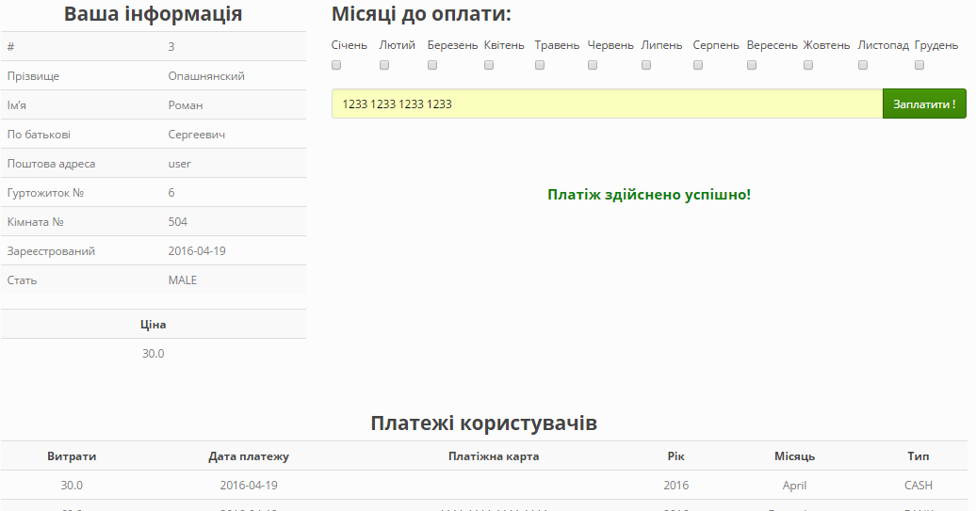
Оплата послуги клієнтом

Slide 10
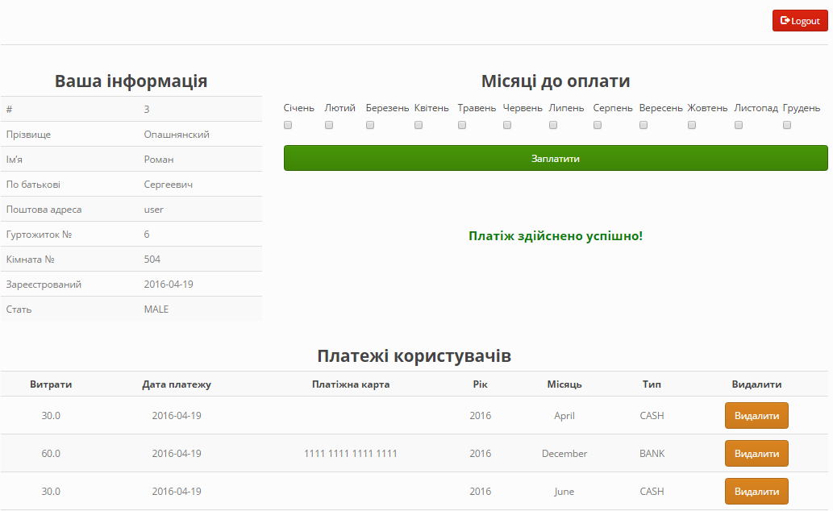
Оплата послуги через адміністратора

Slide 11
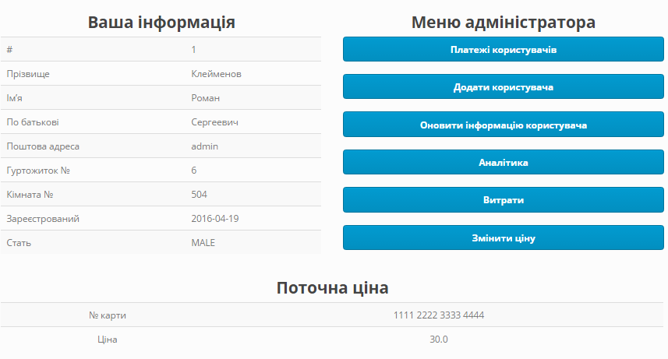
Функціональність адміністратора

Slide 12
Висновки
Створено клієнтську частину для оплати послуг та перегляду статистичних даних;
Створено адміністративну частину для управління спортивною залою та веб-додатком вцілому;
Створено АРІ для збереження даних;
Створено грошові звіти;
Створено платформонезалежний додаток;
Враховані правила проектування дружнього інтерфейсу.

Slide 13
Дякую за увагу!

